Slide 1
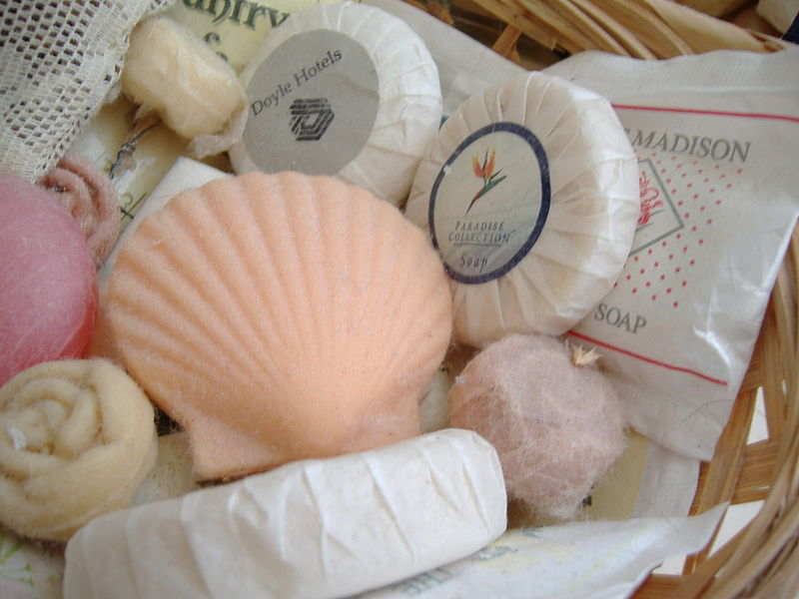
Історія створення і виробництво мила

Slide 2
Історія.
Людство відкрило для себе мило вже дуже давно. За оцінками різних істориків, миловаріння існує вже понад 5000 років. У часи давньогрецьких філософів, мила в сучасному вигляді ще не було - греки тоді для очищення тіла користувалися піском. Приблизно в той же час, стародавні єгиптяни для аналогічних цілей застосовували бджолиний віск, розведений водою. Також, для миття застосовувалася деревна зола.

Slide 3
У другому столітті, римляни цю «мазь» почали використовувати вже більш повно – для миття тіла, рук, обличчя. Також, стародавні римляни почали додавати в цю мазь золу морських рослин, отримуючи на виході досить якісне мило. Але цій традиційній версії суперечить один дуже цікавий факт. Нещодавно докладні описи процесу миловаріння були виявлені археологами на глиняних табличках, що належать до періоду шумерської цивілізації, яка, як відомо, існувала близько 2500 років тому. Процес цей полягав у змішуванні води, з деревною золою та подальшим кип'ятінням цієї суміші до отримання мильного розчину.

Slide 4
Мило довго було предметом розкоші, і не було доступно звичайним людям. Але навіть заможні люди не використовували мило для прання речей. Воно було досить рідкісним і дорогим продуктом, тому використовувалося виключно для миття тіла, рук, волосся. Незважаючи на те, що воно тоді було рідкістю, виробництво поступово набувало більш-менш ясні форми. В результаті, виробництво мила було поставлено «на потік» в середньовічній Італії. Пройде ще одне століття, і секрети виробництва мила стануть відомі в Іспанії, а ще через деякий час центром миловаріння стане Марсель. Той самий Марсель, якому присвячені дві серії нашого мила - Марсельська серія та класичне мило Справжній Марсель.

Slide 5
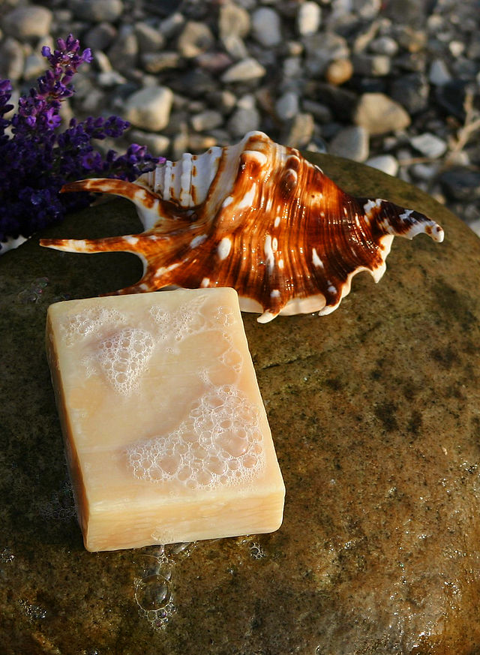
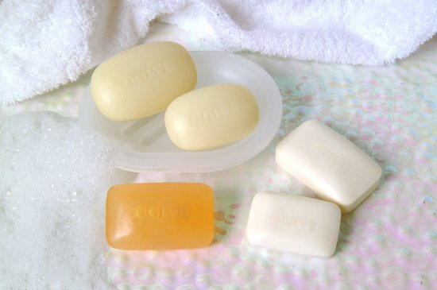
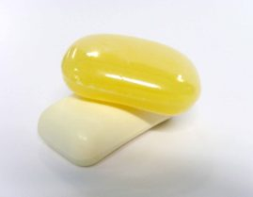

Slide 6
Правда, треба зауважити, що в ті часи люди не особливо прагнули до чистоти. Мило регулярно використовували тільки представники найвищих кругів суспільства - священики і дворяни, та й то не всі. На протязі наступних століть це ремесло отримало остаточне визнання в Європейських країнах. Англія, Франція теж почали розвивати мистецтво миловаріння, причому, що примітно, намагалися тримати методику в секреті. В Англії, наприклад, король Генріх IV видав указ, згідно з яким, майстру, який займається миловарінням, щоб уникнути розкриття таємниць миловаріння, заборонялося ночувати разом з іншими ремісниками. У ті часи мило все ще залишалося особливим продуктом, доступним не всім. А ось промислове виробництво мила почалося набагато пізніше - у 1424 році. Як і слід було очікувати, першою країною, яка почала виробляти цей продукт у промислових масштабах, була Італія. До речі, приблизно тоді ж, в Італії вперше було винайдено і тверде кускове мило.

Slide 7
Слов’янські землі.
Стосовно земель слов'янських треба зазначити, що на Русі секрети миловаріння стали відомі від Візантії, а свої майстри-миловари виникли тільки в XV столітті. Промислове виробництво виникло за часів царя Петра. У XVIII столітті фабрика з міста Шуя прославилася своїм якісним милом, причому, ця слава призвела до того, що на гербі міста зображувався брусок мила. Крім цього, були й інші промисловці, які виробляли якісний продукт. Фабрика Лодигіна, наприклад, була відома своїм милом, яке робилось з використанням коров'ячого або мигдального молока. Асортимент теж був непоганим для того часу - біле / кольорове, з духами або без. На той час це мило вважалося кращим у Європі після італійського.

Slide 8
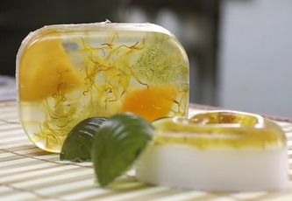
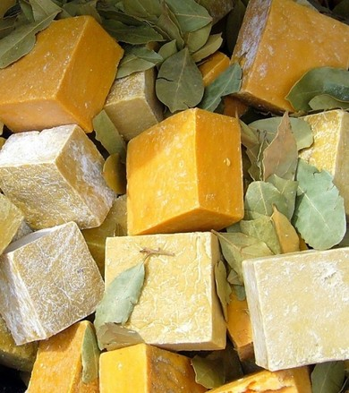
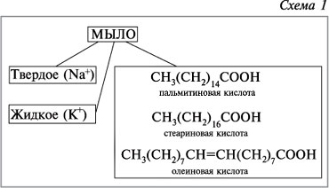
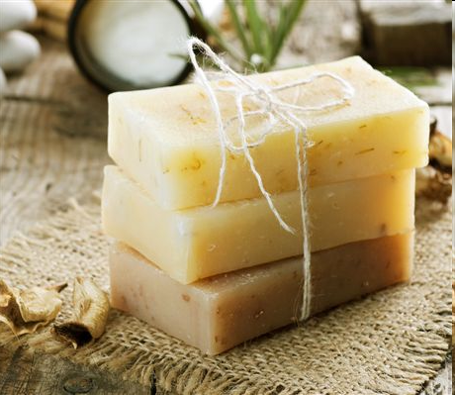
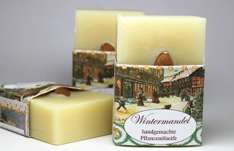

Slide 9
Технологія виготовлення
Головною складовою твердого мила є суміш розчинних солей вищих жирних кислот. Зазвичай це натрієві, рідше - калієві чи амонієві солі стеаринової, пальмітинової, міристинової, лауринової чи олеїнової кислот. Додатково в складі можуть буть: наповнювачі, барвники, ароматизатори, дезинфікуючі та лікувально-профілактичні додатки (борна кислота, тимол, гліцерин, хна, ланолін, дьоготь березовий, сірка, спермацет, гексаметафосфат та ін.). Важливими якостями мила є: розчинність в воді, мийна здатність, мило має не швидко стиратись та добре пінитись.
Мило виготовляють кип'ятінням у воді жирів з лугами: гідроксид натрію (каустична сода), гідроксид калію. Жири виділяють з продуктів рослинного походження: (бавовникова, пальмова чи соєва олії), а також з тваринних продуктів: свинячого сала, яловичого чи баранячого жиру, риб'ячого жиру. Під час кип'ятіння жирів з лугами утворюється гліцерин та солі жирних кислот (мило). Натрієві мила густіші і, як правило, тверді; калійні мила м'якші, або взагалі рідкі. Подальший етап виготовлення включає очищення мила від залишку солей, лугів та гліцерину. До туалетних мил додають барвники, ароматизатори, інертний наповнювач (каолін) тощо. Господарське мило містить невелику кількість надлишкового лугу.

Slide 10
